Slide 1
Análisis de la Encuesta de Salud Nacional y Examen de Nutrición de Estados Unidos (NHANES) usando Machine Learning
María José Crespo Estévez
Máster Universitario en Ciencias de Datos (Data Science)
Área: Minería de datos y Machine Learning
Tutora: Laia Subirats Maté
Director: Jordi Casas Roma
Junio de 2019

Slide 2
Índice
Introducción
1.1. Contexto y Justificación del Trabajo
1.2. Objetivos del Trabajo
1.3. Enfoque y Método Seguido
1.4. Planificación del Trabajo
Estado del Arte
2.1. Otros Estudios con el Conjunto de Datos NHANES
2.2. Técnicas de Interés en otros Conjuntos de Datos
Proceso de Implementación
3.1. Exploración y Procesado de los Datos
3.2. Clustering
3.2.1. Clustering con Todos los Datos
3.2.2. Clustering de las Enfermedades
3.3. Modelo Predictivo
Evaluación
Conclusiones
Línea de Trabajo Futura
Código
Bibliografía y Referencias

Slide 3
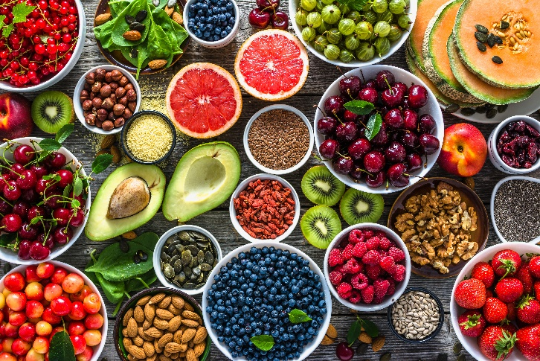
Introducción 1.1. Contexto y Justificación del Trabajo
Área de la medicina.
Diagnósticos precoces.
Visibilidad a enfermedades raras
Predicción de epidemias, creación de alertas.
Apoyo a diagnósticos y tratamientos personalizados.
País más saludable del mundo [1]
Aportación a mejorar la calidad de vida y la salud.
Inspiración para investigaciones futuras.
Conjunto de datos National Health and Nutrition Examination Survey en Kaggle [2]
Programa de estudios diseñados para evaluar la salud y estado de nutrición de adultos y niños de Estados Unidos [3]

Slide 4
1.2. Objetivos del Trabajo
Objetivos principales.
Modelo no supervisado y descubrir patrones.
Modelo predictivo sobre una enfermedad del dataset.
Comorbilidades entre enfermedades.
Objetivos secundarios.
Reducir la dimensionalidad.
Interpretar los resultados.
Comprobar que no se haya producido sobreentrenamiento.
Evaluar y mejorar la precisión mediante un proceso iterativo.

Slide 5
1.3. Enfoque y Método Seguido
Desarrollo de un producto nuevo.
Proceso iterativo.
Evaluación
Procesamiento de los datos
1ª aproximación
RandomSearchCV
2ª aproximación
GridSearchCV
MODELO

Slide 6
1.4. Planificación del Trabajo
36 horas semanales.
6 días a la semana.
 | DESCRIPCIÓN | FECHA | HORAS
PEC 1 | Definición y planificación del trabajo final | 03/03/19 | 72
PEC 2 | Estado del arte o análisis de mercado del proyecto | 24/03/19 | 108
PEC 3 | Diseño e implementación del trabajo | 19/05/19 | 288
PEC 4 | Redacción de la memoria | 09/06/19 | 108
PEC 5 | Presentación y defensa del proyecto | 16/06/19 | 36
 |  |  | 612

Slide 7
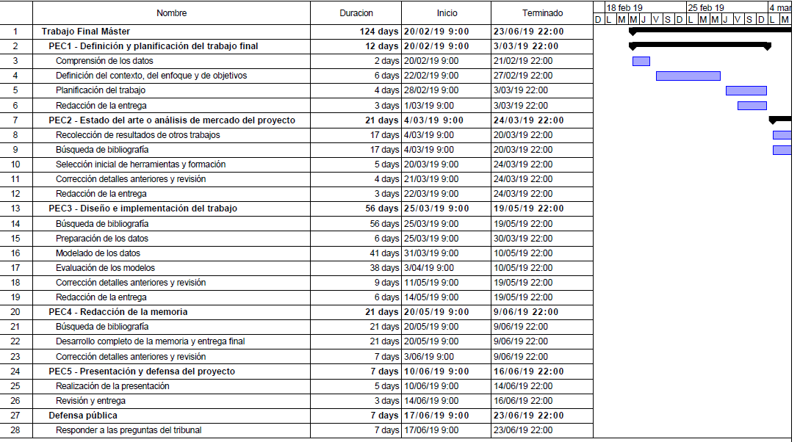
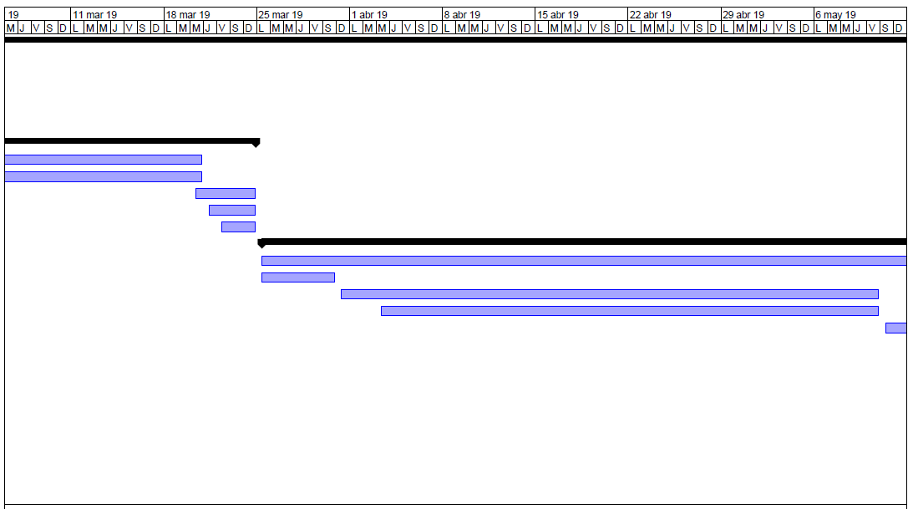
Definición de las tareas en cada hito en diagrama de Gantt con ProjectLibre [4]

Slide 8
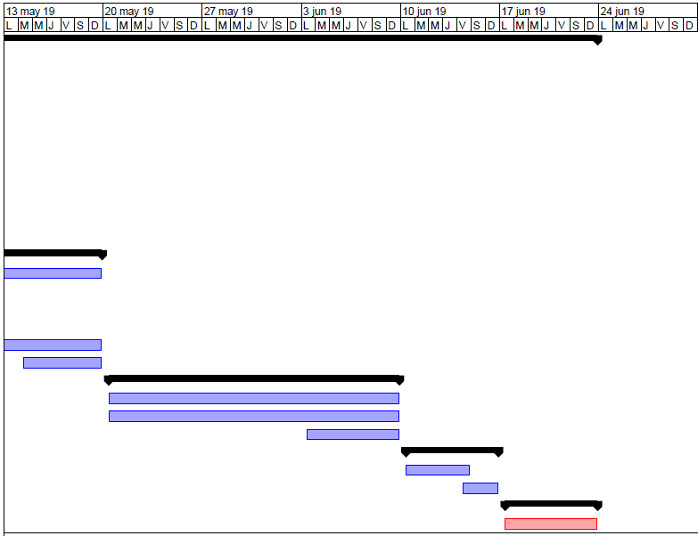
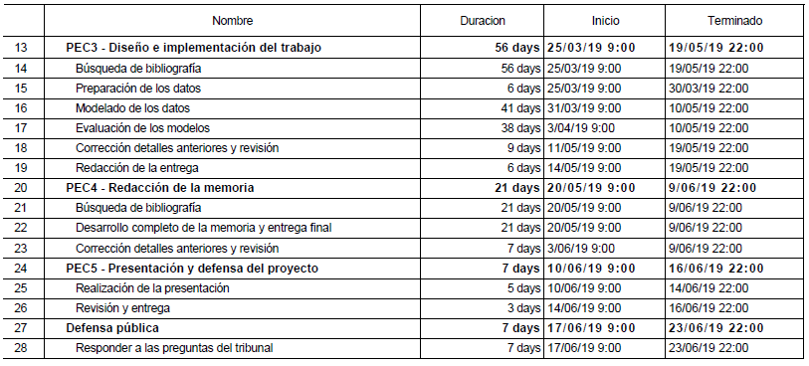

Slide 9
Estado del Arte
2.1 Estudios con el conjunto de datos NHANES
Machine Learning Classification Analysis for a Hypertensive Population as a Function of Several Risk Factors [5]
NHANES 2007-2016
Variables independientes: edad, sexo, raza, IMC, consumo de tabaco , enfermedades renales y diabetes.
Regresión logística en sklearn de Python.
SEN = 77%, SPE = 68%.
Obesidad, edad entre 71 y 80 años, raza negra no hispana y hombres.
Early Diabetes Prediction Using Voting Based Ensemble Learning [6]
NHANES 2013-2014.
10172 muestras y 54 variables de questionnaire.
Reducción de dimensiones a 24 variables.
Ensemble Model: regresión logística, kNN, Random Forest y Gradient Boosting en sklearn de Python.
Associations of cumulative exposure to heavy metal mixtures with obesity and its comorbidities among U.S. adults in NHANES 2003–2014 [7]
Hipertensión y diabetes tipo 2.
ElasticNet flexible.
Modelo de riesgo predictivo como suma con pesos de las sustancias.
Regresión lineal y regresión logística en R.
La exposición a metales pesados está relacionado con obesidad, hipertensión y diabetes tipo 2.

Slide 10
2.2 Técnicas de Interés en otros Conjuntos de Datos
Quantification of tongue colour using machine learning in Kampo medicine [8]
Color de la lengua indica problemas físicos o mentales.
K-Means k = 4 en MATLAB.
Cuantifica la media del color en CIELAB.
La media del color obtenida es insuficiente para la evaluación clínica.
Comparison of Machine Learning Methods for the Arterial Hypertension Diagnostics [9]
Frecuencia cardíaca.
30 voluntarios sanos y 41 con hipertensión.
Posición horizontal 300 s y 70º 300 s.
LDA, QDA, kNN, SVM, árboles de decisión y Naïve Bayes en sklearn de Python.
Selección de 53 características y se escogen las que tengan correlación inferior a 0.25.
LDA y QDA con 4 variables independientes.
Risk‑Predicting Model for Incident of Essential Hypertension Based on Environmental and Genetic Factors with Support Vector Machine [10]
Cuestionario de investigación epidemiológica de la población Han china de Beijing.
9 factores ambientales y 12 genéticos, 559 muestras pacientes con hipertensión y 641 que no.
Tres SVM con función kernel radial con factores ambientales, con factores genéticos y con ambos factores.
Tres SVM con función kernel laplaciana con factores ambientales, con factores genéticos y con ambos factores.
Mejor resultado con kernel laplaciana. ACC=80.1%, SEN=63.3% y SPE=86.7%
Elevated High Density Lipoprotein Cholesterol is associated with hyponatremia in hypertensive patients [11]
Demografía, clínico y de laboratiorio de SPRINT.
9361 muestras con hipertensión y sin diabetes.
Gradient Boosting Machine en R.
Evaluación de resultados con NHANES 2005-2010.
HDL-C elevado es factor de riesgo para hiponametria.

Slide 11
Proceso de Implementación
3.1. Exploración y Procesado de los datos
6 archivos separados por comas: demographic, diet, examination, labs, medications y questionnaire.
Demographic
10175 registros y 47 variables.
Información individual y familia, composición familiar, género, edad, etnia, educación, estado civil,...
Diet
9813 registros y 168 variables.
Dieta de los participantes y nutrientes.
Examination
9813 registros y 224 variables.
Datos clínicos, medidas corporales,...
Labs
9813 registros y 424 variables.
Pruebas analíticas.
Medications
20194 registros y 13 variables.
Medicaciones, enfermedad, ...
Eliminación de los registros con la variable RXDRSD1 nula.
Questionnaire
10175 registros y 953 variables
Idioma, consumo de alcohol y tabaco, hábitos alimenticios y ejercicio físico,...

Slide 12
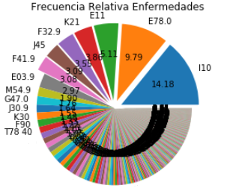
Resumen de cada variable y contabilización de los valores nulos.
Imputación de los valores nulos.
RIDAGEMN y RIDEXAGM se les imputa RIDAGEYR multiplicada por 12.
Mediana para las variables numéricas y el más frecuente para las categóricas.
Medications se agrupa por SEQN tras descategorizar.
Enfermedades con mayor frecuencia.
ENFERMEDAD | CÓDIGO | FRECUENCIA RELATIVA
Essential (primary) hypertension | I10 | 14.18
Pure hypercholesterolemia | E78.0 | 9.79
Type 2 diabetes mellitus | E11 | 5.11
Gastro-esophageal reflux disease | K21 | 3.86
Major depressive disorder, single episode, unspecified | F32.9 | 3.55
Asthma | J45 | 3.09
Anxiety disorder, unspecified | F41.9 | 3.08
Se eliminan variables con correlación mayor o igual a 0.8 o menor o igual a - 0.8, excepto si son enfermedades.
Descategorización de variables categóricas con get_dummies de la librería Pandas.
Normalización de los datos con StandardScaler de la librería Sklearn.

Slide 13
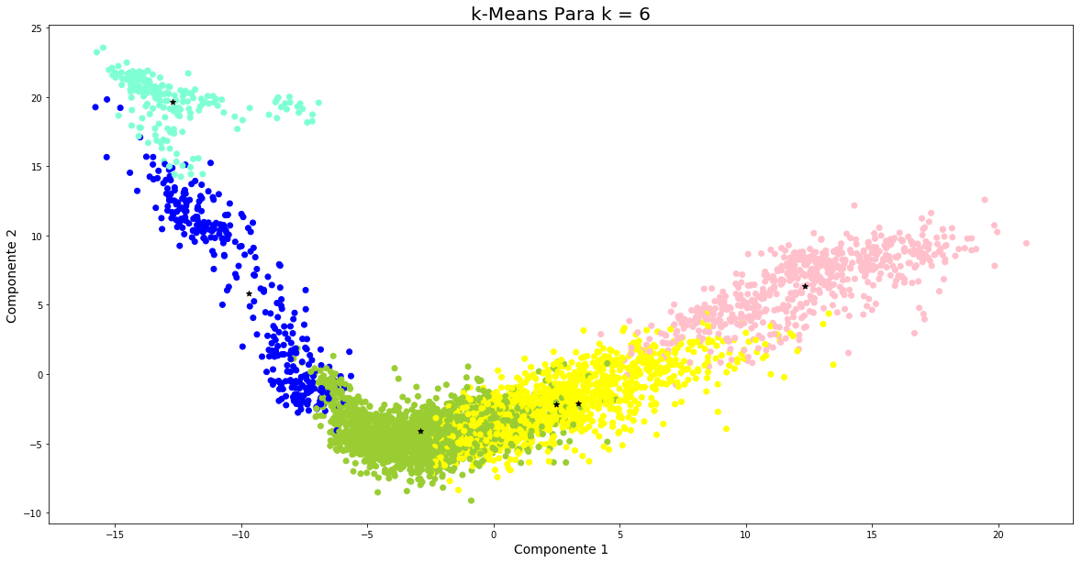
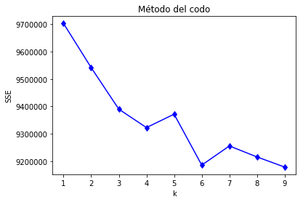
3.2. Clustering
3.2.1 Clustering con Todos los Datos
Selección de 6 clústeres tras visualizar la gráfica del Método del Codo.
Hallamos el modelo k-Means de Sklearn con 6 clústeres. El resto de valores del algoritmo por defecto [12]
Mostramos gráfica en la proyección PCA con 2 componentes.

Slide 14
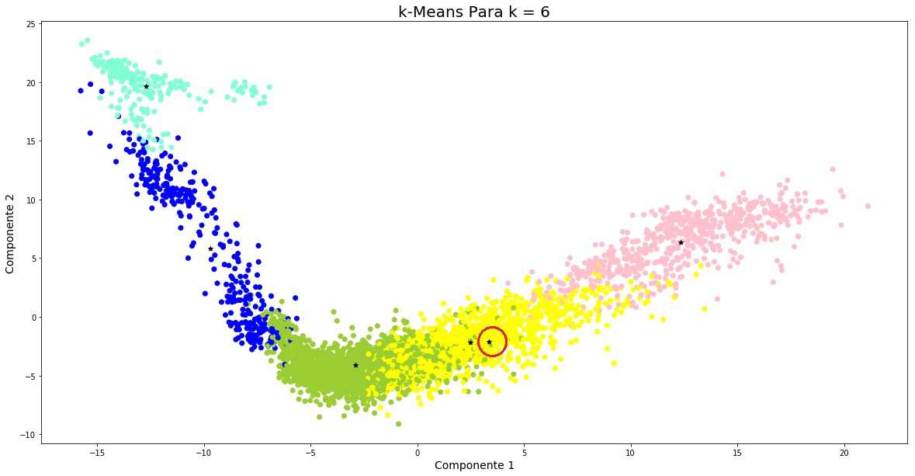
Tamaño de los clústeres.
El clúster 1 está formado por un único componente. Corresponde al centroide señalado .
CLÚSTER | TAMAÑO
Clúster 1 | 1
Clúster 2 | 1683
Clúster 3 | 611
Clúster 4 | 1199
Clúster 5 | 330
Clúster 6 | 192
Predicción de las etiquetas de los clústeres con Random Forest de Sklearn con max_depth = 91 y n_estimators = 136 .Para el resto de parámetros los valores por defecto [13].

Slide 15
Las 10 variables más importantes.
DESCRIPCIÓN | CÓDIGO VARIABLE | IMPORTANCIA
Edad en años | RIDAGEYR | 0.016688
Buen estado del 2º premolar arriba derecha permanente | OHX04CTC_S | 0.013943
Buen estado del 2º premolar abajo derecha permanente | OHX29CTC_S | 0.01197
Buen estado del 2º premolar arriba izquierda permanente | OHX13CTC_S | 0.011789
Buen estado del 2º premolar abajo izquierda permanente | OHX20CTC_S | 0.011515
Estado 2º molar abajo izquierda | OHX18TC | 0.010943
Canino arriba izquierda perdido por enfermedad dental y reemplazado | OHX11CTC_P | 0.010511
Estado incisivo abajo izquierda | OHX23TC | 0.010231
Buen estado del incisivo central arriba izquierda permanente | OHX09CTC_S | 0.01016
2º molar arriba derecha sin erupciones | OHX02CTC_U | 0.010122
Los datos se organizan según la edad de los pacientes y el estado de salud dental de éstos.

Slide 16
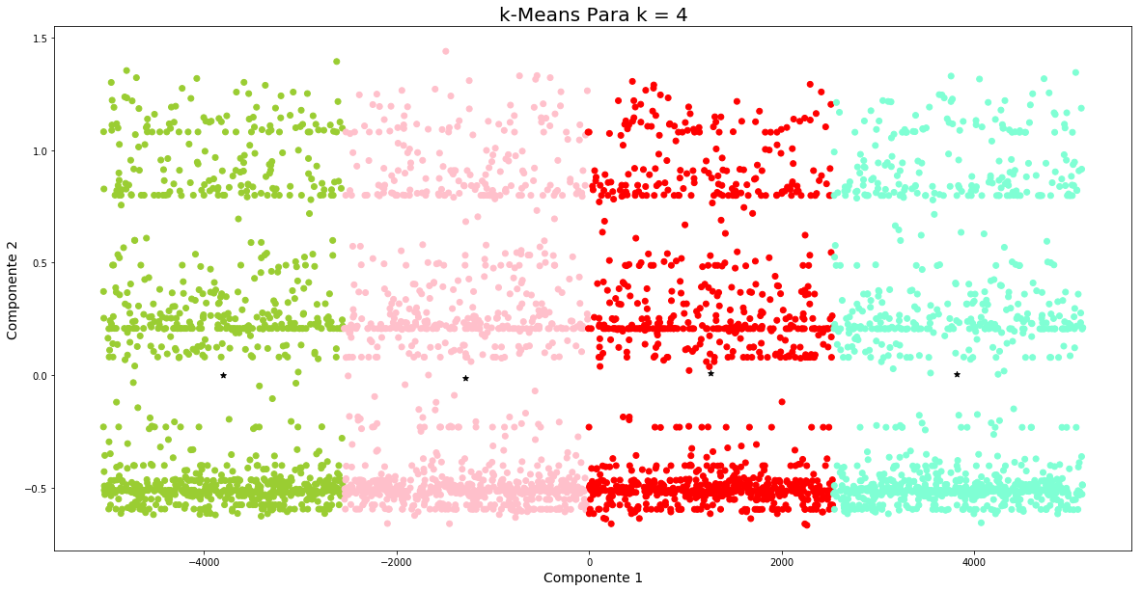
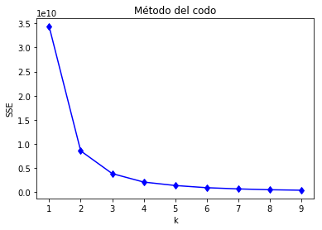
3.2.2 Clustering de las Enfermedades
Se usará solamente el fichero medications con las variables SEQN Y RXDRSC1 agrupadas por SEQN tras descategorizar.
Selección de 4 clústeres con el método del codo.
Hayamos el modelo k-Means de Sklearn con 4 clústeres. El resto de valores del algoritmo por defecto [12]
Mostramos gráfica en la proyección PCA con 2 componentes.

Slide 17
En la matriz de correlación se obtiene:
Se identifican y contabiliza las enfermedades por clúster. Comprobamos que las enfermedades correladas están en el mismo clúster.
ENFERMEDAD 1 | ENFERMEDAD 2 | CORRELACIÓN
RXDRSC1_A44.9 | RXDRSC1_A69.2 | 0.81639486
RXDRSC1_C74 | RXDRSC1_R20.0 | 1
RXDRSC1_C74 | RXDRSC1_Z51.11 | 1
RXDRSC1_D25.P | RXDRSC1_Z94.0 | 1
RXDRSC1_D35.2 | RXDRSC1_E27.40 | 1
RXDRSC1_I49.1 | RXDRSC1_K91.5 | 1
RXDRSC1_K12.2 | RXDRSC1_M25.52 | 1
RXDRSC1_R20.0 | RXDRSC1_Z51.11 | 1
“Bartonellosis” (RXDRSC1_A44.9) y “Lyme disease” (RXDRSC1_A69.2) están relacionadas con el mismo paciente en el clúster 3 y clúster 4 de las dos y tres veces respectivas que están en los datos.
“Malignant neoplasm of adrenal gland” (RXDRSC1_C74), “Anesthesia of skin” (RXDRSC1_R20.0) y “Encounter for antineoplastic chemotherapy” (RXDRSC1_Z51.11) están relacionadas con el mismo paciente en el clúster 2. “Anesthesia of skin” (RXDRSC1_R20.0) y “Encounter for antineoplastic chemotherapy” (RXDRSC1_Z51.11) están relacionadas con otro paciente también en el clúster 2.
“Prevent uterine fibroids” (RXDRSC1_D25.P) y “Kidney transplant status” (RXDRSC1_Z94.0) están solamente en el clúster 1.
“Benign neoplasm of pituitary gland” (RXDRSC1_D35.2) y “Unspecified adrenocortical insufficiency” (RXDRSC1_E27.40) en el clúster 2.
“Atrial premature depolarization” (RXDRSC1_I49.1) y “Postcholecystectomy syndrome” (RXDRSC1_K91.5) en el clúster 3.
“Cellulitis and abscess of mouth” (RXDRSC1_K12.2) y “Pain in elbow “ (RXDRSC1_R20.0) en el clúster 4.

Slide 18
3.3. Modelo Predictivo
Modelo predictivo para la hipertensión. La variable RXDRSC1 corresponde a I10.
Selección de variables según criterio de riesgos para la hipertensión de la OMS [14]
Enfermedades cardiovasculares, renales, diabetes e hipercolesterolemia.
Ingresos bajos.
Alimentación poco saludable e inactividad física.
Consumo de tabaco y alcohol.
Edad.
Género.
Sobrepeso.
Antecedentes familiares.
Varios modelos predictivos. Se personalizan los siguientes parámetros, el resto de ellos serán tomados por defecto.
ALGORITMO | PARÁMETRO 1 | PARÁMETRO 2 | REFERENCIA
Support Vector Classification | C = 10 | gamma = 20 | [15]
Gradient Boosting Classifier | learning_rate = 0.1 | n_estimators = 102 | [16]
AdaBoost Classifier | learning_rate = 0.3 | n_estimators = 107 | [17]
Random Forest Classifier | max_depth = 50 | n_estimators = 200 | [13]
Naïve Bayes | var_smoothing = 9.81e-09 | ------- | [18]
Logistic Regression | penalty = l1 | C = 0.16 | [19]
KNeighbors Classifier | n_neighbors = 8 | n_weights = distance | [20]

Slide 19
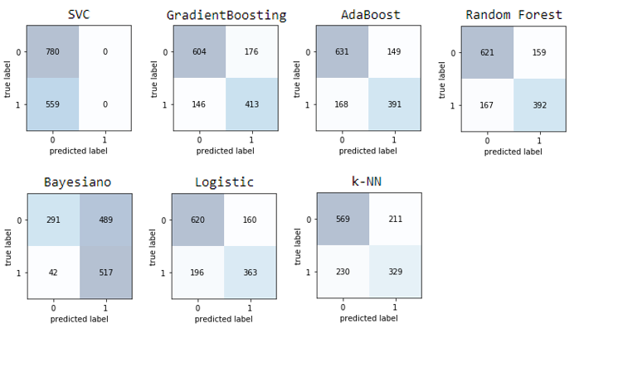
Evaluación
Matriz de confusión de cada modelo.

Slide 20
Métricas derivadas de la matriz de confusión.
MODELO | ACC | ERR | TPR | FPR | PRE | SPE | F1
Support Vector Classification | 58.25 % | 41.75 % | 0 | 0 | - | 100 % | -
Gradient Boosting Classifier | 75.95 % | 24.05 % | 73.88 % | 22.56 % | 70.12 % | 77.44 % | 71.95 %
AdaBoost Classifier | 76.33 % | 23.67 % | 69.95 % | 19.10 % | 72.41 % | 80.90 % | 71.16 %
Random Forest Classifier | 75.65 % | 24.35 % | 70.13 % | 20.38 % | 71.14 % | 79.61 % | 70.63 %
Naive Bayes | 60.34 % | 39.66 % | 92.49 % | 62.69 % | 51.39 % | 37.31 % | 66.07 %
Logistic Regression | 73.41 % | 26.58 % | 64.94 % | 20.51 % | 69.41 % | 79.49 % | 67.10 %
k-NN | 67.06 % | 32.94 % | 58.86 % | 27.05 % | 60.93 % | 72.95 % | 59.87 %

Slide 21
Conclusiones
Objetivos principales cumplidos.
Modelo de clustering.
Modelo clasificatorio para predecir la hipertensión de un paciente.
Modelo de clustering para hallar comorbilidades.
Modelo de clustering.
Los datos se agrupan según la edad y variables relacionadas con el estado de salud dental.
Se diferencian clústeres según las variables más importantes, pero afecta la imputación de los valores nulos.
Modelo de clustering de las enfermedades.
Posibles comorbilidades.
Malignant neoplasm of adrenal gland”, “Anesthesia of skin” y “Encounter for antineoplastic chemotherapy”.
“Bartonellosis” y “Lyme disease”.
“Prevent uterine fibroids” y “Kidney transplant status”.
“Benign neoplasm of pituitary gland” y “Unspecified adrenocortical insufficiency”.
“Atrial premature depolarization” y “Postcholecystectomy syndrome”.
“Cellulitis and abscess of mouth” y “Pain in elbow“.

Slide 22
Modelo predictivo.
Mayor exactitud con AdaBoost (76.33%)
Mayor tasa de verdaderos positivos con Naïve Bayes.
Buena métrica para el contexto.
Diagnóstico temprano.
Mayor tasa de falsos negativos, menor precisión y menor especificidad con Naïve Bayes.
El modelo tiende a predecir como positivo.
Diagnóstico temprano, pero supone costes médicos innecesarios.

Slide 23
Línea de Trabajo Futura
Modelos predictivos para otras enfermedades: diabetes, hipercolesterolemia, ansiedad, depresión,...
Modelo predictivo más complejo que generalizara a cualquier enfermedad.
Modelo de clustering con la eliminación de los registros nulos o la imputación de valores segmentada.
Evaluación de las comorbilidades obtenidas con otro conjunto de datos que pueda suponer una base para la investigación en el área de medicina.

Slide 24
Código
El código implementado se puede ver en github [21]
Cuatro archivos notebook de python:
Exploración y procesado de los datos.
Clustering.
Clustering de las enfermedades.
Modelo predictivo de la hipertensión.

Slide 25
Bibliografía y Referencias
[1] Bloomberg [Consulta: 29 de Febrero de 2019] <https://www.bloomberg.com/news/articles/2019-02-24/spain-tops-italy-as-world-s-healthiest-nation-while-u-s-slips?srnd=premium-europe>
[2] Kaggle [Consulta: 20 de Febrero de 2019]
<https://www.kaggle.com/cdc/national-health-and-nutrition-examination-survey>
[3] Center for Disease Control and Prevention [Consulta: 27 de Febrero de 2019]
<https://www.cdc.gov/Nchs/Nhanes/about_nhanes.htm>
[4] ProjectLibre [Consulta: 25 de Febrero]
< https://www.projectlibre.com/>
[5] López-Martínez F., Schwarcz.MD A., Núñez-Valdez E.R. & García-Díaz V. (2018). “Machine Learning Classification Analysis for a Hypertensive Population as a Function of Several Risk Factors”. Expert Systems With Applications (vol. 110, pág. 206-215).
[6] Husain, A. & Khan M.H. (2018). “Early Diabetes Prediction Using Voting Based Ensemble Learning”. Communications in Computer and Information Science (vol. 905, pág. 95-103). Singapur: Springer.
[7] Wang, X., Mukherjee, B. & Park, S.K. (2018). “Associations of cumulative exposure to heavy metal mixtures with obesity and its comorbidities among U.S. adults in NHANES 2003–2014”. Environment International (vol. 121, pág 683–694).
[8] Kawanabe T., Kamarudin N.D., Ooi C.Y., Kobayashi F., Mi X., Sekine S., Wakasugi A., Odaguchi H. & Hanawa T. (2016). “Quantification of tongue colour using machine learning in Kampo medicine”. European Journal of Integrative Medicine (núm. 8, pág. 932-941).

Slide 26
[9] Kublanov V.S., Dolganov A.Y, Belo D. & Gamboa H. (2017). “Comparison of Machine Learning Methods for the Arterial Hypertension Diagnostics”. Applied Bionics and Biomechanics (vol. 2017, Article ID 5985479, 13 pages).
[10] Pei, Z., Liu, J., Liu, M., Zhou, W., Yan, P., Wen, S. & Chen, C. (2018). “Risk‑Predicting Model for Incident of Essential Hypertension Based on Environmental and Genetic Factors with Support Vector Machine”. Interdisciplinary Sciences: Computational Life Sciences. (vol. 10, pág. 126-130). Alemania.
[11] Israel, A. & Grossman, E. (2017). “Elevated High Density Lipoprotein Cholesterol is associated with hyponatremia in hypertensive patients”. The American Journal of Medicine (vol. 130, pág. 1324.e7-1324.e13).
[12] Scikit-learn [Consulta: 7 de Junio de 2019] https://scikit-learn.org/stable/modules/generated/sklearn.cluster.KMeans.html
[13] Scikit-learn [Consulta: 7 de Junio de 2019]
https://scikit-learn.org/stable/modules/generated/sklearn.ensemble.RandomForestClassifier.html
[14] Organización Mundial de la Salud (2013). “Información general sobre la hipertensión en el mundo”. Ginebra.
[15] Scikit-learn [Consulta: 7 de Junio de 2019]
<https://scikit-learn.org/stable/modules/generated/sklearn.svm.SVC.html >
[16] Scikit-learn [Consulta: 7 de Junio de 2019]<https://scikit-learn.org/stable/modules/generated/sklearn.ensemble.GradientBoostingClassifier.html>
[17] Scikit-learn [Consulta: 7 de Junio de 2019]
<https://scikit-learn.org/stable/modules/generated/sklearn.ensemble.AdaBoostClassifier.html>

Slide 27
[18] Scikit-learn [Consulta: 7 de Junio de 2019]
<https://scikit-learn.org/stable/modules/generated/sklearn.naive_bayes.GaussianNB.html>
[19] Scikit-learn [Consulta: 7 de Junio de 2019] <https://scikit-learn.org/stable/modules/generated/sklearn.linear_model.LogisticRegression.html>
[20] Scikit-learn [Consulta: 7 de Junio de 2019] <https://scikit-learn.org/stable/modules/generated/sklearn.neighbors.KNeighborsClassifier.html>
[21] Github [Consulta: 09 de Junio de 2019] <https://github.com/marcreest1/TFM>

Slide 28
FIN
Muchas gracias.
María José Crespo Estévez

